Slide 1
Välkommen till Projekt Arkinera, utbildning 5. Vi börjar inom kort.
Det är många inbjudna deltagare så vi ber er att följa dessa regler:
Kamera och mikrofon hålls normalt sett avstängda
Ställ fråga på det som sägs genom att räcka upp handen. När du tilldelas ordet slår du på både kamera och mikrofon.
Alternativt, ställ den i chatten så besvaras de runt pausen eller i slutet.
Jag öppnar upp för dialog vid några tillfällen under denna utbildning.

Slide 2
Information och dess värde för organisationen

Slide 3
Syftet med utbildningen
Ge personer med intresse för verksamhetsutveckling nya verktyg genom att bättre förstå och kunna samarbeta med IT- och verksamhetsarkitekter och även använda deras beskrivningar
Dagens utbildningspass ger insikt och förståelse för hantering av information och värdet av samsyn om betydelsen av begrepp och hur de relaterar till varandra

Slide 4
Agenda
Inflygning med kort repetition av föregående pass
Detta händer om man inte har koll
Olika typer av informationsbeskrivningar
Paus 10 min
Hantering av information
Var börjar man och vad är målet?

Slide 5
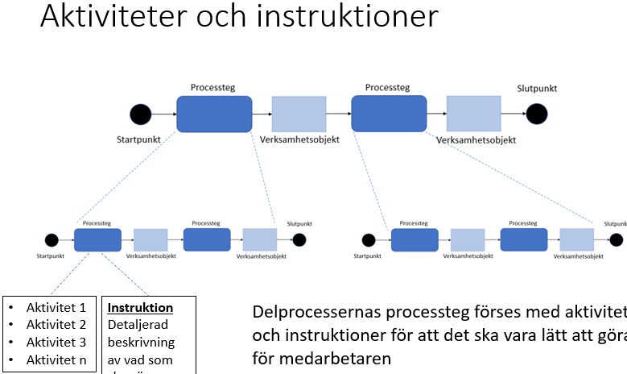
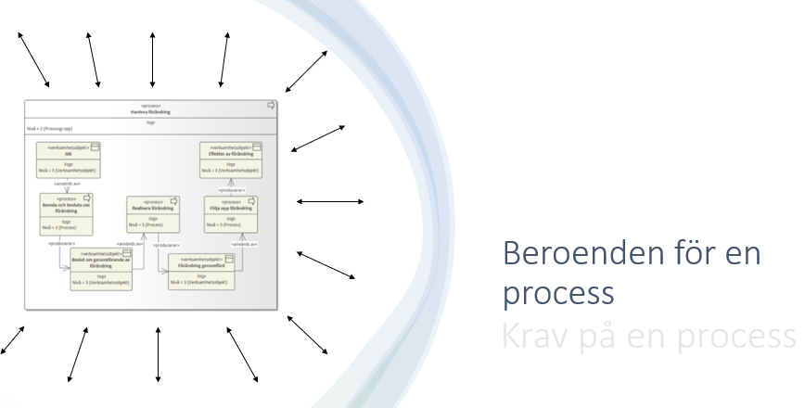
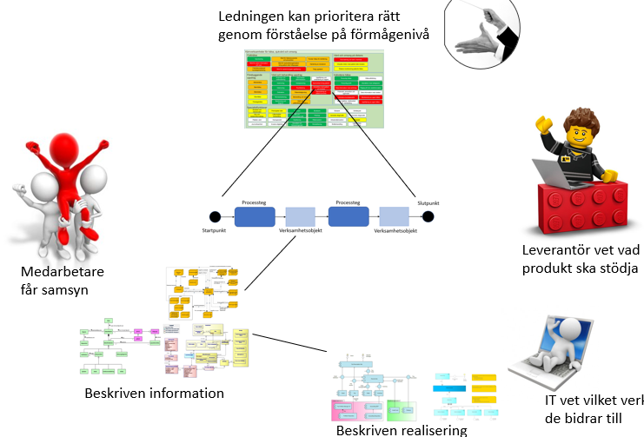
Kort repetition

Slide 6
Reflektion på Quiz svar
Bra svar har inkommit!
Många kommuner har vissa processer kartlagda
Ingen helhetsbild eller strategi för arbete med processer
Brister i instruktioner och informationen kopplat till process
Prioriterade processer som förekom i mer än ett svar:
Ärendehantering, Myndighetsutövning, Geodataförsörjning, …
Beskrivna processer är enklare att förbättra, jämföra och samverka runt

Slide 7
Reflektion på hemuppgiften
Lokala begreppslistor
Informationsförvaltning
Geografisk data
Digitalisering
Systemförvaltning
Övrigt
Del av verksamhetssystem
Del av styrande dokument
Nationella begreppslistor
Lantmäteriet
Socialstyrelsen

Slide 8
Olika typer av data att hålla reda på
Data
Grunddata
Öppen data
Masterdata
Skyddsvärd data
Opålitlig data
Ogallrad data
Metadata

Slide 9
Ur ett annat perspektiv kan det bli så här:
Manuell ändring
Kopior av data
Öppen data
Ex. antalet behöriga lärare per skola
Ogallrad data
Opålitlig data
Ex. persondata som inte följer livet (uppdateras)
Skyddsvärd data
Ex. personnummer, journalinformation
Masterdata
Ex. persondata från Skatteverket + anställningsdata + relationsdata
Grunddata
Ex. persondata från Skatteverket
Notes:
DIGG´s definitioner:
Grunddata: uppgifter, inom offentlig förvaltning, som flera aktörer har behov av och som är viktiga i samhället
Nationella grunddata: grunddata som uppfyller överenskomna egenskaper, principer och riktlinjer

Slide 10
Idag kommer vi att fokusera på information…
Definition: Representation av fakta, idéer eller liknande i en form lämpad för överföring, tolkning eller bearbetning av människor eller av automatiska hjälpmedel
Definition: Innebörd hos data.
I strikt mening är det skillnad mellan data och information. Data blir information när någon har tolkat innebörden av dem.
Källa: Terminologicentrum

Slide 11
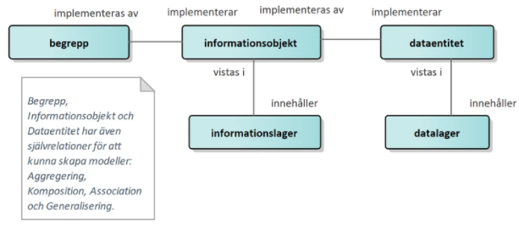
Ett annat sätt beskriva det
Källa: Arkitekturgemenskapen

Slide 12
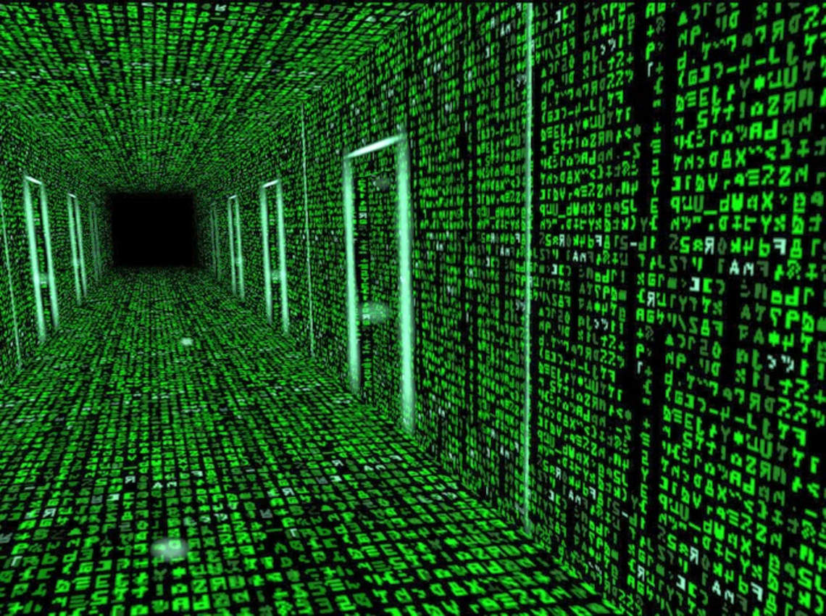
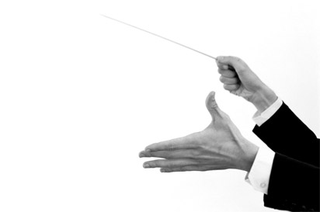
Kommunens leveransförmåga beror på tre saker
Kloka medarbetare
Informationen de hanterar
Bra styrning och ledning

Slide 13
Kommunens information återfinns i:
Webbsidor
Verksamhetssystem
Dokument
Meddelandesystem
(e-post, chat m.m.)
Enskilda databaser
(kommer till det strax)
I huvudet på medarbetare

Slide 14
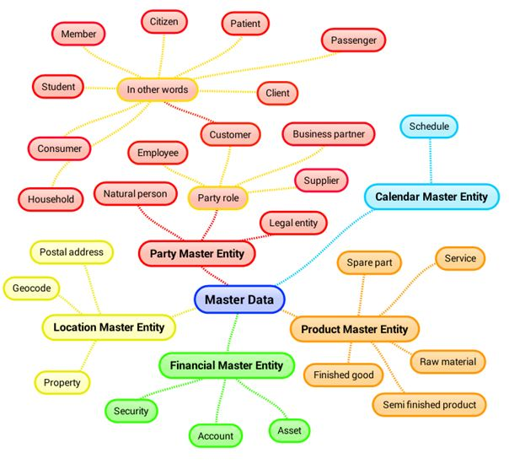
Ordning på informationen ger en stabil grund

Slide 15
Saker som händer om man inte har koll…

Slide 16
Olika sätt att skriva samma sak
Manuellt inskriven information kan ge inkonsistens
Variation kan uppstå i:
Samma system
Olika system (i samma org.)
Försvårar vid:
Systemintegrationer
Återanvändning av information
Kommunikation med omvärlden
Storagatan 4
Stora gatan 4
Storag. 4

Slide 17
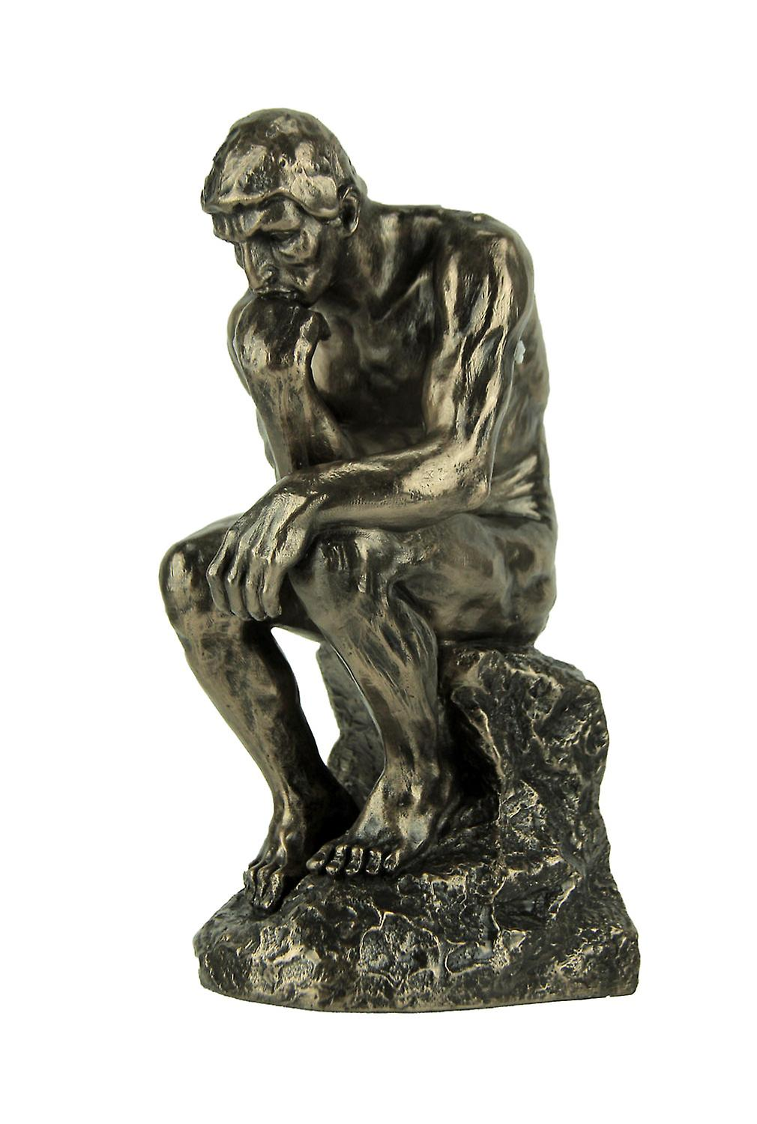
Invånarens livshändelser kräver uppdatering av information om denne
Det finns många olika händelser som påverkar informationen i våra system
Anna
anställs
Anna
gifter sig
Anna
får barn
Ett exempel
Ny användare
Nytt efternamn
Vårdnads-havare
System 1 | Autouppdatering | Autouppdatering | Autouppdatering
System 2 | Manuellt upplagd | Manuellt ändrad | Manuellt ändrad
System 3 | Manuellt upplagd | Manuellt ändrad och felstavad | Oförändrad
System n | Manuellt upplagd | Oförändrad | Oförändrad

Slide 18
Manuell uppdatering av information
Vanligt och i vissa fall nödvändigt då inmatningsfälten i systemen förutsätter det.
Önskvärt vore att det i större utsträckning finns flervalsmöjlighet (drop-down meny eller liknande)
Om vi önskar vidare så ska de möjliga valen vara standardiserade så långt det är möjligt och rimligt
Kanske använder vi till och med en nationell begreppslista som grund

Slide 19
Bra enskilda databaser
Dåliga enskilda databaser
Databas med Masterdata d.v.s. data som är rätt och som behövs i många system. Ex. data om person, roll, plats, organisation m.m.
Statistikdatabas med ”tvättad” information för att utvinna kvalitativa underlag ur.
Databas med värden (data) från givare, styr- och mätutrustning.
Utbytta gamla system vars data inte gick att flytta till nya systemet (Aktiva restdatabaser)
Varför blir det så?
Bidragande orsaker
Byte av system = annan datastruktur = dyr flytt
Lokala anpassningar i systemet
Användande av fritextfält
Man har matat in annan information än avsedd

Slide 20
Undvik om möjligt…
Gör ej lokala anpassningar av ett standardsystem
1
Negativ påverkan på informationshanteringen och kostnadsbilden över tid
Använd ej specifikt inmatningsfält till annat syfte
2
Fördyrande vid uppgradering och utbyte av system
Undvik manuell uppdatering av data som ”ägs av annan part” (ex persondata)
3
Ger inkonsistens mellan system

Slide 21
Paus, vi startar 11:05 igen

Slide 22
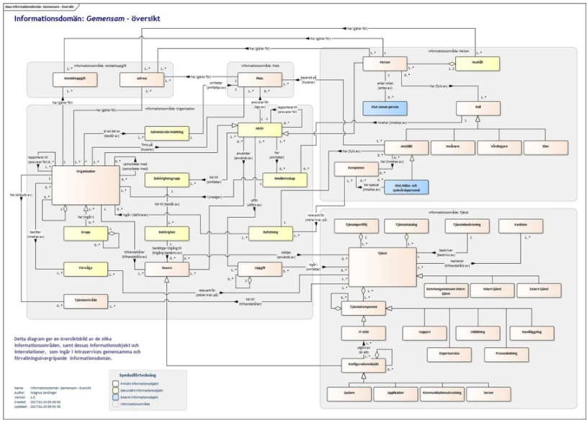
Olika typer av informationsbeskrivningar

Slide 23
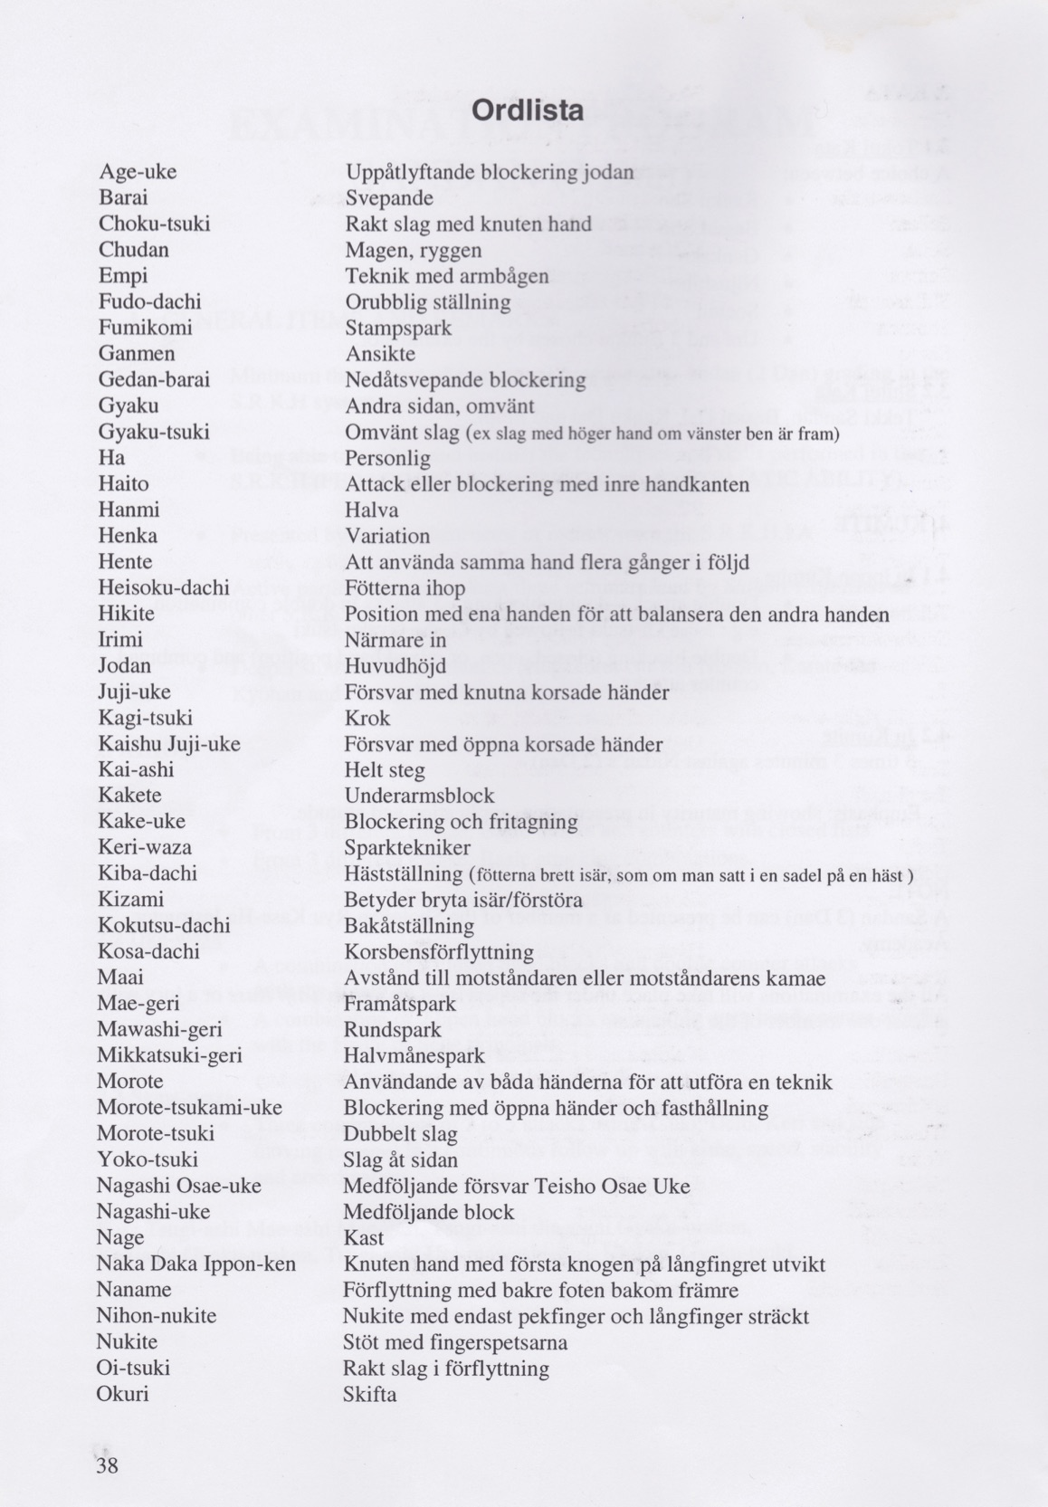
Ordlista
Den enklaste formen
Bra i projekt och andra utvecklings- och samverkansaktiviteter
Att bli sams om ords betydelse i ett visst sammanhang underlättar vid samarbete, redovisning, och tillämpning

Slide 24
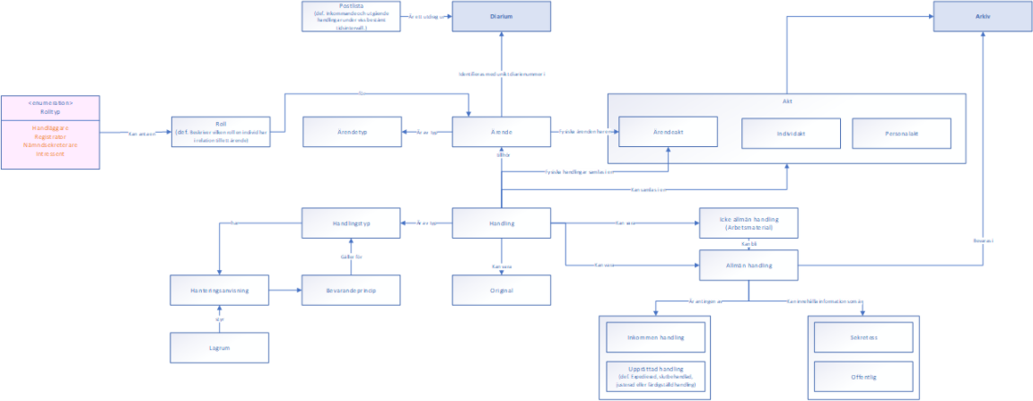
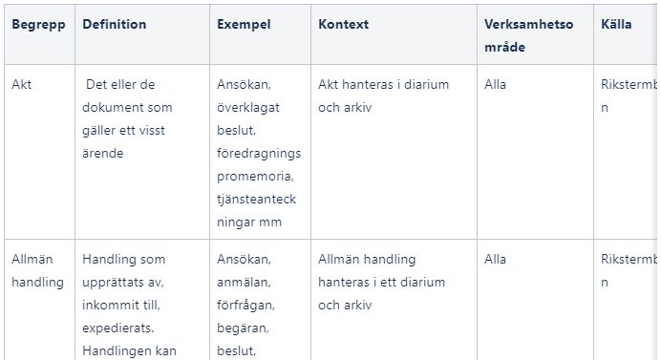
Begreppsmodell och begreppsdefinition
Begreppsmodell
(ärende & handling)
Begrepps-
definitioner
Källa: Arkitekturgemenskapen

Slide 25
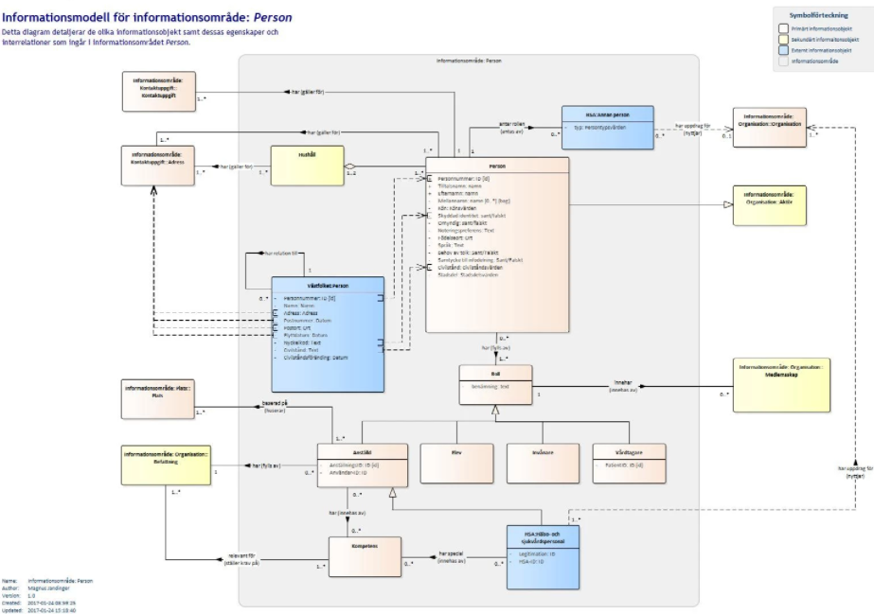
Informationsmodell
Består av relevanta informationsobjekt i relation till varandra
Tillhörande attribut specificeras per informationsobjekt
Kan med fördel delas upp så att de inte blir för stora
Källa: Göteborg stad

Slide 26
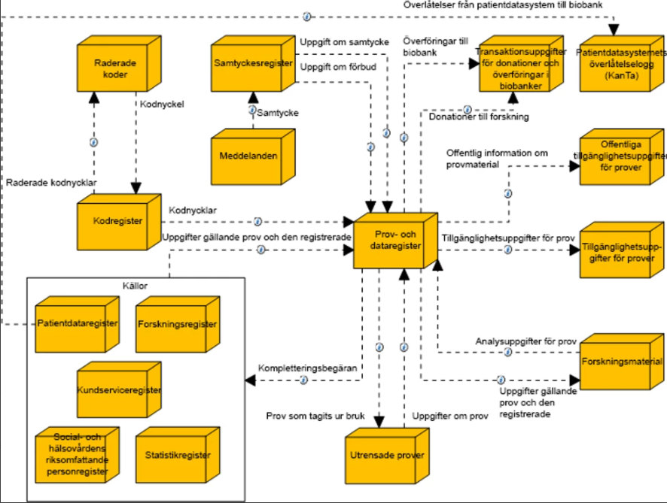
Informationsflödesmodell
Beskriver logiska funktioner och hur informationen flödar mellan dessa
Källa: Arkitekturgemenskapen

Slide 27
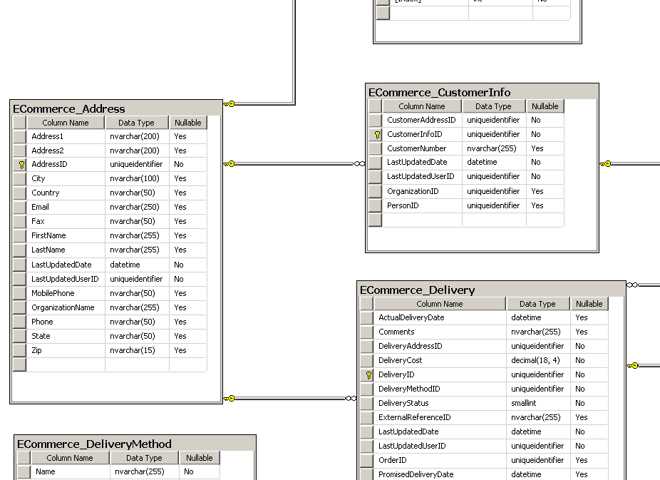
Datamodell
Beskriver den struktur som informationen lagras enligt i ett system (databas)
Kan beskrivas i olika detaljeringsnivå

Slide 28
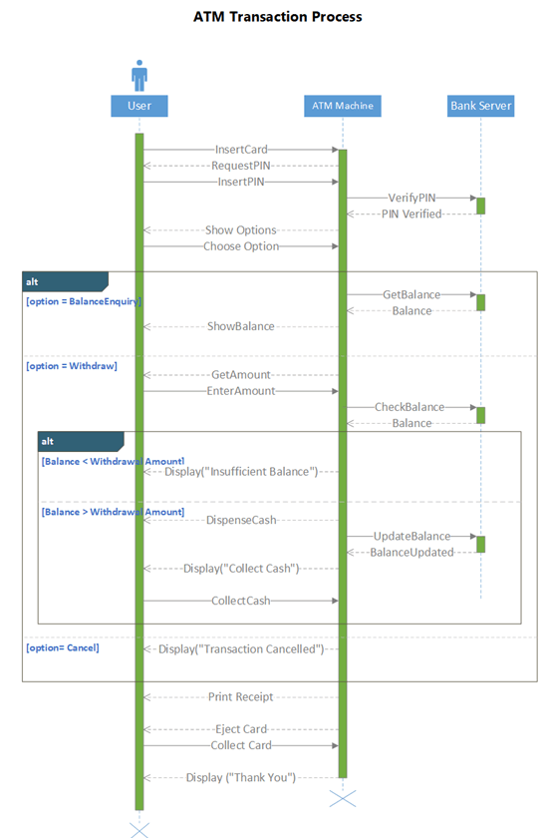
Sekvensdiagram
Beskriver vilken information som hanteras av vilken ”aktör” i ett visst flöde
“Interaktionsdiagram” mellan användare <-> gränssnitt <-> system
Exempel: uttag i bankomat
Källa: Microsoft support

Slide 29
Hantering av information

Slide 30
Vid projekt och annan samverkan
Om en begreppslista ej finns tillgänglig – Skapa en för uppdraget
Utgå gärna från nationella källor
Ange källa per begrepp
Använd begreppslistan inom uppdraget – Ni minskar antalet missförstånd
Spara och återvinn begreppslistor
Skapa en gemensam begreppslista som ni fyller på efter hand och återvinner ur

Slide 31
Förvaltning av system -> Information
Gemensam information
Som innehåller information
Som kan förvaltas
Organisationen har ett antal system
Som kan förvaltas
Bättre informationskvalité
Notes:
Antal system (Systemlista), Vad är ett system?
Förvaltningsindelning (organisatorisk indelning? – Typ av system? - …), Förvaltningsmodell?? Strukturerat arbete med en årscykel.
Förr eller senare så inser man att man behöver hantera gemensam information (mellan system, i e-tjänster mm)
Förvaltning och hantering av gemensam information (Masterdatahantering) + fokus på verksamhetsinformation

Slide 32
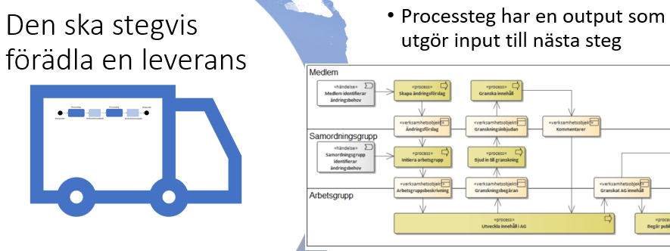
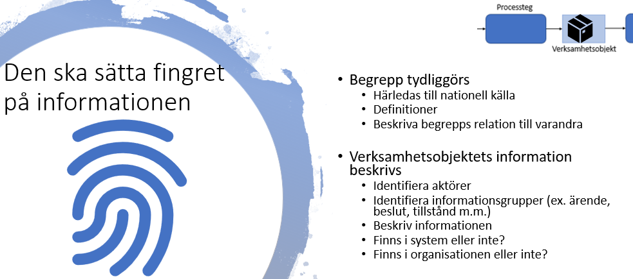
I processen identifieras informationsbehovet
Informationsobjekt
Används för att beskriva den information som verksamheten behöver eller använder.
Attribut
Specificerar innehåll
Relationer
Enkel, del av, specialisering
Informationsmodeller

Slide 33
Var börjar man och vad är målet?

Slide 34
Informationskartläggning
Informationsklassificering som Ingång till Informationskartläggning.

Slide 35
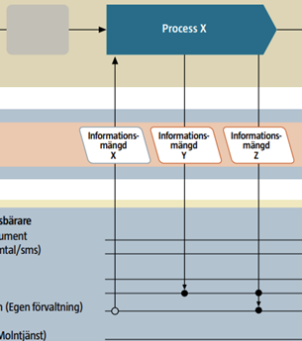
Informationskartläggning
identifiera, beskriva och klassificera information.
Beskriva informationens kontext (tex relationer till aktörer, verksamhetsprocesser, informationsbehandling).
Hitta källor, konsumenter, producenter.

Slide 36
Umeå kommun våren 2021
Processer dokumenterade.
Informationsklassificering etablerad.
Dokumenthanteringsplaner etablerade.
Register över IT-system.
Användning och kvalitet på processer.
Informationsperspektiv saknas.
Klassificering konfidentialitet svag koppling till kontext.
Dokumenthanteringsplaner

Slide 37
Informationsklassificeringen
- det närmaste vi kommer kartläggning.
- ska göras
- har acceptans
- lätt att anpassa för kartläggning
- Öka användbarhet på resultatet (inte bara infosäk).
Informations-säkerhet
Arkiv
Arkitektur

Slide 38
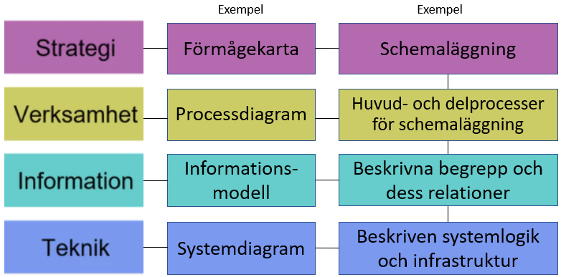
Enkel informationskartläggning
Utgå ifrån verksamhetens processer (QPR).
Definiera och klassificera. informationstillgångar.
Ange informationsbärare (format, system).
Klassificera även riktighet och tillgänglighet.
Mycket grundläggande nivå, detaljer efter behov.
Görs i Workshop och dokumenteras i excelark.

Slide 39
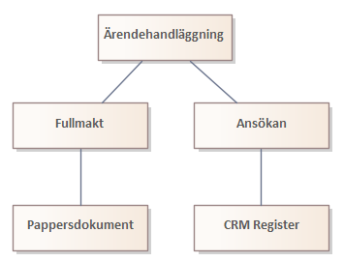
Arkitekturunderlag
Med koppling till verksamhet och informationsbärare får vi en struktur som förutom informationssäkerhet kan användas i flera sammanhang ex:
Dokumenthanteringsplanering.
Begrepps- och informationsmodellering.
Informationsbehov vid ändring i teknik eller process.
Identifiera och beskriva informationsflöden.

Slide 40
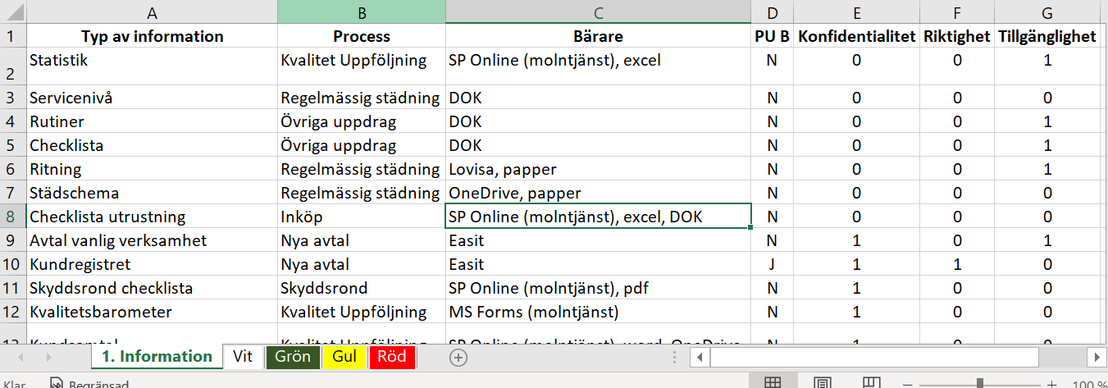
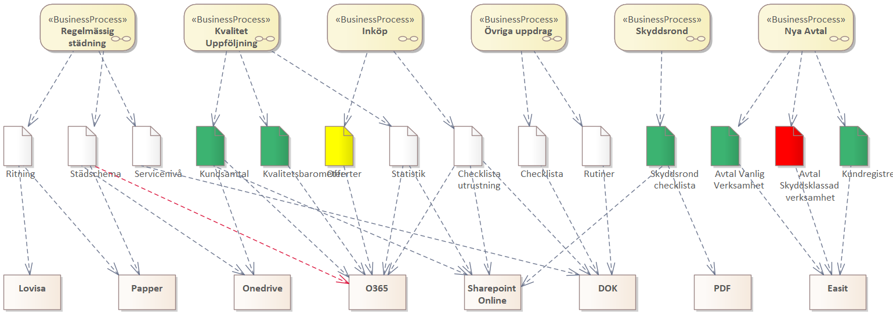
Olika perspektiv på samma sak.

Slide 41
Vad händer nu?
Ytterligare pilotworkshops.
Instruktion/guideline för verksamhet.
Verktygsstöd (QPR,EA).
Information och utbildning.
Intressenter och behov får styra.
Riktlinjer för hur man modellerar.

Slide 42
Tack för uppmärksamheten!
Beatrice Fossmo – Informationssäkerhetssamordnare
Thomas Häggström – Informationsarkitekt

Slide 43
Summering av dagen

Slide 44
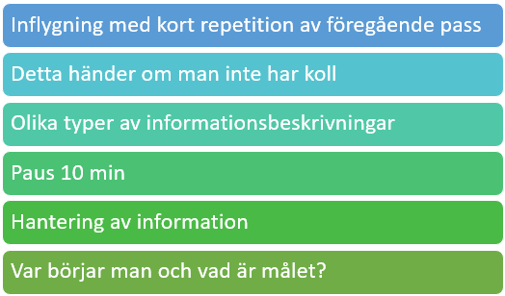
Idag har vi …

Slide 45
Hemuppgift
Ta reda på om det finns en sammanhållen systemlista i er kommun. Kolla även efter om det finns beskrivningar över hur system i er kommun fungerar och är driftsatta.
Skriv in i wiki’n under er kommun om det finns en systemlista och även hur många system som har beskrivningar avseende funktion och driftsättning.

Slide 46
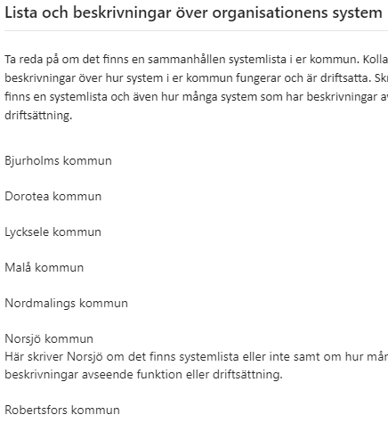
Så här ser det ut i Teams
Vi använder wiki-funktionen för text och länkar
Alla kommer att se varandras texter och filer.

Slide 47
Kommer till en inkorg nära dig!

Slide 48
Vid nästa utbildningstillfälle ska vi beröra …
… system och teknik som stödjer verksamheten
… hur underlättas dialog mellan verksamhet och IT
… beskrivningar för system och teknik
… har vi en bra mix av system?

Slide 49
Frågestund

